Slide 1
第八章 指针

Slide 2
第八章 指针
8.1 指针的基本知识
8.2 指针与维数组
8.3 指针与字符串
8.4 指针数组与指向多级指针
8.5 指针与函数

Slide 3
第八章 指针
本章学习目标
  理解指针的概念
  学会使用指针
  理解指针作为函数参数的特点
  学会用指针作为函数的参数
  理解指针与数组之间的关系
  学会用指针引用数组
  理解指针与字符串之间的关系
  学会用字符串指针处理字符串
  学会定义函数其返回值为指针
  了解函数指针的用法

Slide 4
8.1 指针的基本知识
计算机内存储器是由字节组成。内存中字节是连续排列并按一定的规则编号，这个编号通常称为地址。
在C语言中，定义的每个对象（如变量、数组、函数等）编译系统都为它分配了足够大的内存单元，内存单元占一个或多个字节，每个对象所占的字节数由对象的类型决定，内存单元第一个字节的地址称为首地址，在C程序中称为指针。

Slide 5
8.1 指针的基本知识
地址
内存
0
程序中:
int a=10;
double k=23.5;
…...
...
2000
2001
变量a
2002
10
2003
2004
2005
23.5
变量k
2011
…...

Slide 6
8.1 指针的基本知识
  1。指针变量的定义： 类型 *变量名;
    例： int *p；
  2。定义指针变量并初始化
    int x=35, *p=&x; //
x
35
如果指针变量p存储了x的地址，通常称p指向x，或称p的对象是x。图表示了指针变量p、变量x之间的指向关系。
p
&x

Slide 7
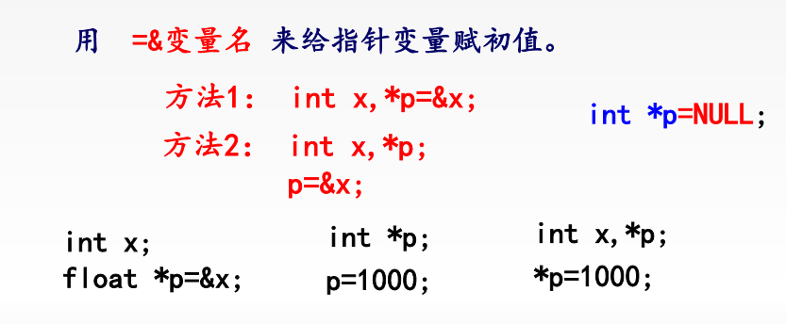

Slide 8
8.1 指针的基本知识
指针基本操作
1.取地址操作
  &运算符求变量的地址，
    如，&x 运算结果是变量x的地址。
2. 间接访问操作
  *运算符，间接访问指针所指向的对象。
    如： int y, *py;
      py=&y;
      *py=23；//将23赋给py指向的对象（即变量y）
py
y (2000)
&y (2000)
23

Slide 9
8.1 指针的基本知识
例8.1 取地址运算符“&”和间接访问运算符“*”的使用示例
#include<stdio.h>
void main()
{ int a=100,*p;
p=&a; // 取变量a的地址赋给p
printf("a=%d, *p=%d\n",a,*p);
*p=200; // 给p所指向的变量赋值
printf("a=%d, *p=%d\n",a,*p);
*p+=1; // pa所指向的变量加1
printf("a=%d, *p=%d\n",a,*p);
}
程序执行：
a=100，*p=100
a=200，*p=200
a=201，*p=201

Slide 10
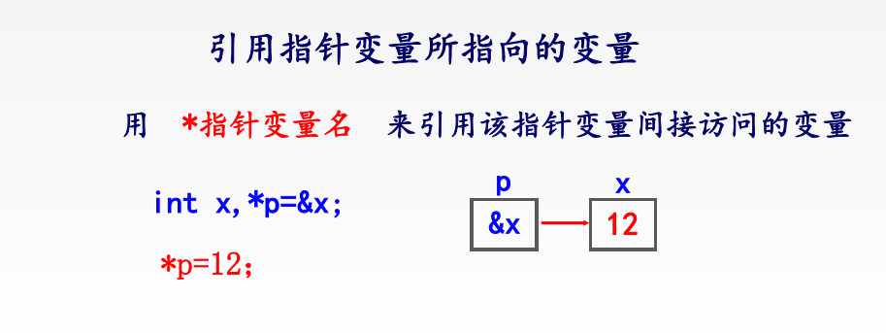

Slide 11
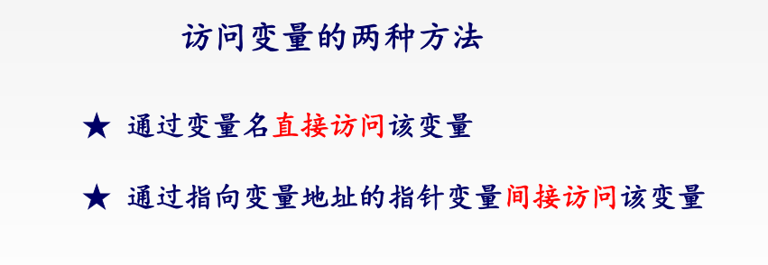
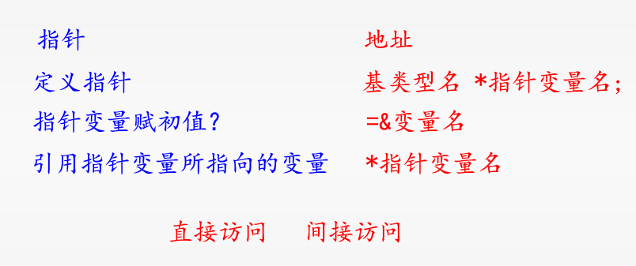

Slide 12
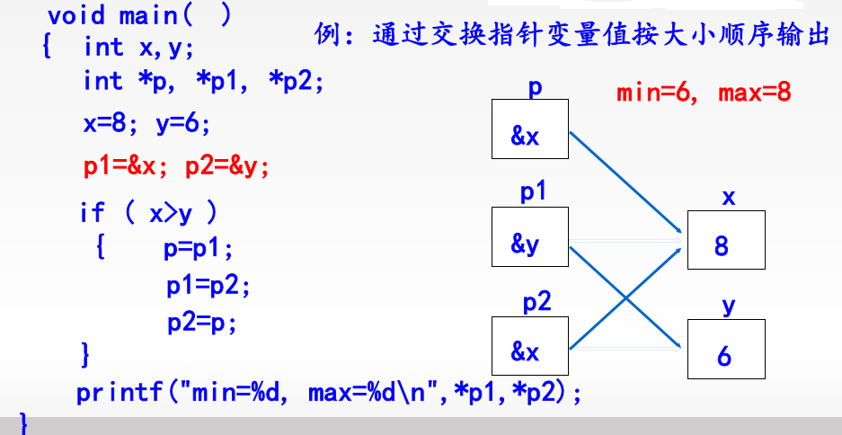

Slide 13
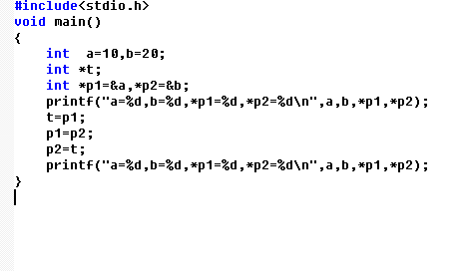
8.1 指针的基本知识
例8.2 用指针变量使指针所指向的变量交换值。
/* 例8.2源程序，利用指针修改变量值。 */
#include<stdio.h>
void main()
{
int a=10,b=20,t;
int *p1=&a,*p2=&b;
printf("a=%d,b=%d,*p1=%d,*p2=%d\n",a,b,*p1,*p2);
t=*p1;
*p1=*p2;
*p2=t;
printf("a=%d,b=%d,*p1=%d,*p2=%d\n",a,b,*p1,*p2);
}
程序执行：
a=10,b=20,*p1=10,*p2=20
a=20,b=10,*p1=20,*p2=10

Slide 14
8.1 指针的基本知识
3.赋值操作
  同类型指针变量之间可以进行赋值。
    float x,*p1=&x,*p2;
    char ch,*q1=&c,*q2;
    p2=p1;
    q2=q1;
    p2=q1; 错误
    q2=p1; 错误

Slide 15
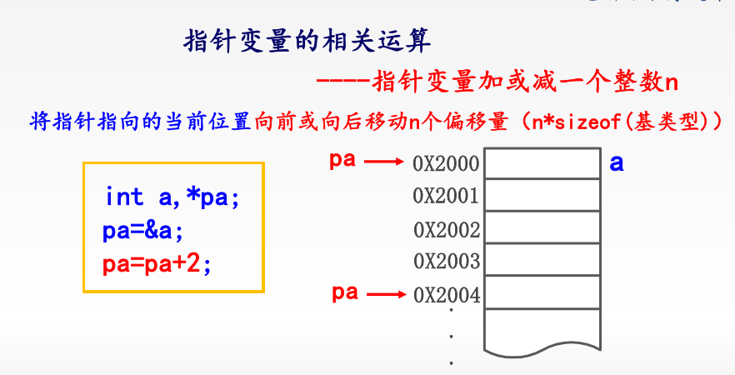

Slide 16
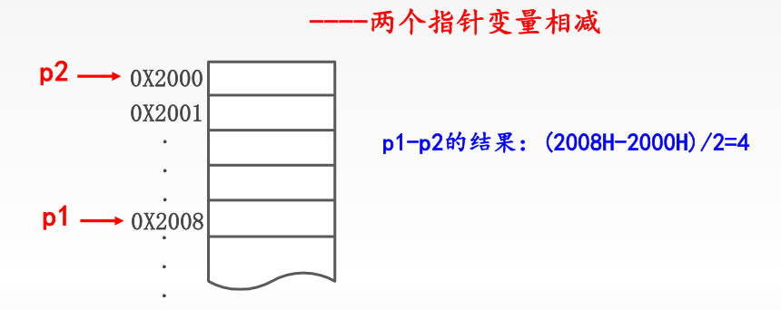

Slide 17
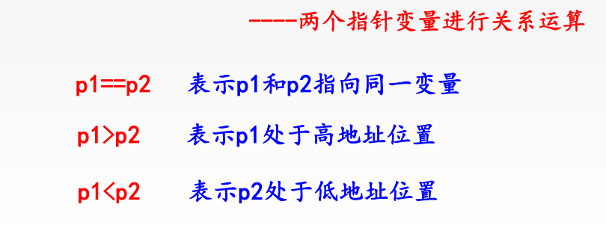

Slide 18
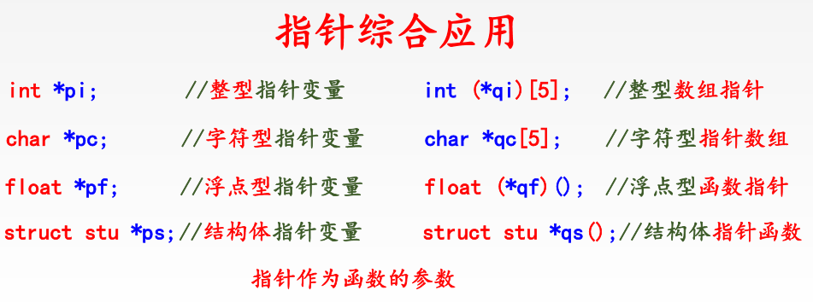

Slide 19
8.1 指针的基本知识
指针作函数的参数
  在函数中通过指针操作，间接访问指针所指向的变量，达到修改主调函数中变量值的目的。

Slide 20
8.1 指针的基本知识
例8.3下面程序定义了两个函数swap1和swap2，它们分别是用变量和指针变量作为函数的参数。在主函数中，分别调用这两个函数，观察主函数中变量a、b值的变化。
#include <stdio.h>
void swap1(int x,float y) // 用整型变量作为函数参数
{ int t;
t=x; x=y; y=t;
}
void swap2(int *p,int *q) // 用指针变量作为函数的参数
{ int t;
t=*p; *p=*q; *q=t;
}

Slide 21
8.1 指针的基本知识
void main()
{
int a=3,b=5;
swap1(a, b); //函数调用时，把a、b的值传给形参
printf("After calling swap1:a=%d b=%d\n",a,b);
a=3;
b=5;
swap2(&a, &b); //函数调用时，把a、b的地址传给形参
printf("After calling swap2:a=%d b=%d\n",a,b);
}
程序执行
After calling swap1:a=3 b=5
After calling swap2:a=5 b=3

Slide 22
8.1 指针的基本知识
例8.4 编函数，求一元二次方程a·x²+b·x+c=0的根（a≠0）的两个实根，并返回1或0分别表示方程有实数解或无实数解。
用两个指针变量作为函数参数，函数调用时使它指向主函数中存储方程根的变量。
int root(float a,float b,float c,float *p1,float *p2) //p1,p2指针变量
{ float d;
d=b*b-4*a*c;
if(d>=0)
{ *p1=(-b+sqrt(d))/(2*a); //方程根存到p1指向的对象中
*p2=(-b-sqrt(d))/(2*a);
return 1; // 方程有实数解
}
else return 0; // 表示方程无实数解
}

Slide 23
8.1 指针的基本知识
void main()
{ float a,b,c, x1, x2; //x1,x2存放方程的根
int flag;
scanf(“%f %f %f”,&a,&b,&c);// 输入 1 -1 -2
flag=root(a,b,c,&x1,&x2);
if ( flag==1) printf(“x1=%.2f x2=%.2f\n”,x1,x2);
else printf("方程无实数解\n");
}

Slide 24
8.2 指针与数组
指针与一维数组
  在C语言中，如果定义了一个数组，则在编译时系统会为数组分配足够大的内存单元，按元素的下标顺序依次存储所有元素。数组名就是内存单元的起始地址即指针值，指向数组的第1个元素（即下标0）。因此数组元素的访问可以用指针访问。

Slide 25
8.2 指针与数组
2000
a数组
a
p
1
a[0]
指针与一维数组
  1. 用指针引用数组元素
  假设给出数组如下定义：
    int a[6]={1,2,3,4,5,6},*p;
    p=a; 或 p=&a[0]; // 使指针p指向数组a[0]。
    根据指针的间接引用的方法，*p实际就是数组元素a[0]。
    数组名或指针访问数组元素的两种形式：
      下标法a[i]
      指针法*(a+i)。
    a[0]=10; a[3]=10; // 下标法引用第1个和第4个元素分别赋值10
    *a=10; *(a+3)=10; // 指针法引用第1个和第4个元素分别赋值10
2
a[1]
p+2
2008
3
a[2]
4
a[3]
5
a[4]
a[5]

Slide 26
8.2 指针与数组
  例 8.5 定义一个有6个元素的整型数组，并输入6整数存储到数组中，利用指针计算各元素的和并输出和。
  #include <stdio.h>
  void main()
  { int a[6],i,s,*p;
  printf("Please input data:\n");
  for(i=0; i<6; i++ )
  scanf("%d", &a[i] );
  s=0;
  for(p=a; p<a+6; p++)
  s+=*p ; // 累加各元素值
  printf("s=%d\n",s); // 输出和
  }

Slide 27
8.2 指针与数组
一维数组作函数的参数
  一维数组作函数参数通常是将数组名作函数参数，而数组名是第一个元素的地址，所以数组名作函数参数其实质就是指针作函数参数。
例 8.5 定义一个有6个元素的整型数组，并输入6个整数存储到数组中，利用指针计算各元素的和并输出和。
  #include <stdio.h>
  int sum(int *b,int n)
  { int m=0，*p;
  for(p=b; p<b+6; p++)
  m+=*p ;
  return m;
  }

Slide 28
8.2 指针与数组
void main()
  { int a[6],s,i;
  printf("Please input data:\n");
  for(i=0; i<6; i++ )
  scanf("%d", &a[i] );
  s=sum(a,6); // 调用sum函数求数组元素的和
  printf("s=%d\n",s);
  }

Slide 29
8.2.2数组元素指针作为函数的参数
例 s8-8'.cpp 编写函数，将数组中的n个元素值设置为3
b
a数组
a
#include<stdio.h>
void change( int *b, int n )
{ int i;
for(i=0;i<n;i++)
*(b+i)=3;
}
0
a[0]
0
a[1]
0
a[2]
0
a[3]
0
a[4]
0
a[5]
a+6
1. void change(int *b, int n) 等价 void change( int b[ ],int n)
2.两种不同的写法，但两个形参b的性质完全一样，都是指针变量,存放地址。
3.函数调用时实参是某个元素指针或数组名。
0
a[6]
void main()
{ int i,a[10]={0};
change( a+6, 3); // 6号元素指针作实参
for(i=0;i<10;i++)
printf("%d ", a[i]);
}
0
a[7]
0
a[8]
0
a[9]

Slide 30
8.2 指针与数组
b
a
5
b[0]
例 8.7 定义一个排序函数，完成对n个整数按从小到大排序。
  #include <stdio.h>
  void sort(int *a,int n) // 排序函数定义
  { int i,j,k,t;
    for(i=0; i<n-1; i++)
    for(j=0; j<n-i-1; j++)
    if(*(a+j)>*(a+j+1)) {
    t=*(a+j);
    *(a+j)=*(a+j+1);
    *(a+j+1)=t;
    }
  }
void main()
{ int b[10]={5,10,6,9,8,2,7,4,3,1};
int i;
sort(b,10); // 调用排序函数
for( i=0; i<10; i++)
printf("%4d ",b[i]);
}
10
b[1]
6
b[2]
9
b[3]
8
b[4]
2
b[5]
7
b[6]
4
b[7]
3
b[8]
1
b[9]

Slide 31
8.2 指针与数组
指针运算：
  1. 指针之间赋值运算。
  如：
  float x,y,*pf;
  char ch,c,*pch;
  int m,n,*pi;
  pf=&x；
  pch=&ch;
  pi=&y //编译出错

Slide 32
8.2 指针与数组
指针运算：
  指针类型的数据，除了间接引运算、赋值运算等操作外，当指针指向数组时，指针可以做加减整数、指针相减及指针比较运算。
  1．指针与整数的加、减运算
    如果指针p是指向数组中的某个元素，加上整数n后，新指针p+n指向后续的第n个元素。
  2．指针相减运算
    两个指向同个数组的同类型指针作相减运算，其绝对值表示它们之间相隔的元素数目。
  3．指针之间作关系运算
    两个相同类型指针可作关系运算比较指针大小。例8.5程序循环控制是通过 p<a+6 判断指针p是否指在a数组元素上。
p
2000
a数组
a[0]
1
2
a[1]
3
a[2]
p+3
4
a[3]
2012
5
a[4]
a[5]
a[6]
a[7]
a[8]
p+9
2036
a[9]

Slide 33
例8-8编函数，完成将若干个数按值从小到大排序。
void sort(float *a, int n) //排序函数
{ int i,j,k; float t;
for(i=0; i<n-1; i++)
{ k=i;
for(j=i+1; j<n; j++)
if( *(a+j)<*(a+k) ) k=j;
t=*(a+i); *(a+i)=*(a+k); *(a+k)=t;
}
}
void main()
{ float b[10]={5.3,1.2,2.3,-3,-1.4,1,0.3,8.4,6.2,2.1};
int i;
sort(b+2, 5); //函数调用, 实参是2号元素指针(地址)
for( i=0; i<10; i++)
printf("%.2f ",b[i]);
printf("\n");
}
a
b
5.3
b[0]
1.2
b[1]
2.3
b[2]
-3
b[3]
-1.4
b[4]
1
b[5]
0.3
b[6]
8.4
b[7]
6.2
b[8]
2.1
b[9]

Slide 34
8.2 指针与数组
指针与二维数组
  1．二维数组的存储方式
    假设给出二维数组的定义：int a[3][4];
    C语言把二维数组a的每一行作为一个一维数组来处理，因此数组a的三行看作三个一维数组，其中a[0]、a[1]和a[2]分别是这三个数组的数组名。
    编译时系统为数组分足够大的内存单元，存储数组的所有元素。
    内存单元的首地址由数组名表示，各元素在内存单元的排列方式是按行顺序存放。
    二维数组名指向数组的第1行而不是第1个元素。

Slide 35
8.2 指针与数组
a
2000
a[0][0]
2004
若定义二维数组 int a[3][4]; a
a[0][1]
第1行
2008
a[0][2]
a数组
a[0]
a[0][0]
a[0][1]
a[0][2]
a[0][3]
2012
a[0][3]
a[1]
a+1
a[1][0]
a[1][1]
a[1][2]
a[1][3]
2016
a[1][0]
2020
a[1][1]
第2行
a[2]
a[2][0]
a[2][1]
a[2][2]
a[2][3]
2024
a[1][2]
2028
a[1][3]
a+2
2032
a[2][0]
第3行
2036
a[2][1]
2040
a[2][2]
2044
a[2][3]

Slide 36
8.2 指针与数组
指针与二维数组
  2．二维数组中的两类指针
    元素指针:每个元素的地址即为元素指针。
      a[i][j]元素指针: 可用&a[i][j]或用a[i]+j表示
    行指针:数组中每一行的地址即为行指针。行指针指向的是整个一行。
      数组名a是一个行指针指向二维数组的首行，数组名加1即a+1指向数组第2行。
    元素指针与行指针的区别
      元素指针指向的是一个元素，指针加1后指向下一个元素；
      行指针指向的是整个一行（它包含有若干个元素）。

Slide 37
8.2 指针与数组
行指针作函数参数
  1．定义行指针变量
    类型标识符 (*变量名)[常量表达式]；
      例如：int (*p)[4],(*q)[3];
      int a[4][3],x[5][4];
      p=x； // 使p指向数组x的第1行
      q=a+1; // 使q指向数组a的第2行
    要注意的是p、q虽然都是行指针变量，但类型不同。
  2．用行指针引用数组元素
  例如：int a[3][4],(*p)[4]; p=a;
    用行指针表示数组元素a[i][j]的三种形式：
      a[i][j]、*(*(a+i)+j) 和*(a[i]+j)。
      p[i][j]、*(*(p+i)+j) 和*(p[i]+j)。
    用行指针表示数组元素a[i][j]地址的三种形式：
      &a[i][j]、*(a+i)+j 和a[i]+j。
      &p[i][j]、*(p+i)+j 和p[i]+j。

Slide 38
8.2 指针与数组
例8.8 输入一个3×4的矩阵到二维数组中，计算所有元素的和。
#include <stdio.h>
void main()
{
int a[3][4], i,j,s=0;
int (*p)[4];
printf("Please input data:\n");
for(i=0; i<3; i++)
for(j=0; j<4; j++)
scanf("%d",*(p+i)+j); // 给a[i][j]元素输入数据
for(p=a,i=0; i<3; i++)
for(j=0; j<4; j++)
s+=*(*(p+i)+j); // 累加所有元素
printf("s=%d\n",s);
}

Slide 39
8.2 指针与数组
3.行指针作函数参数
  用行指针作为函数参数，在函数中不仅可以访问主函数中的二维数组，更重要的是可以修改这个二维数组中各元素值。
例 8.9 定义一个函数将5×5矩阵中的右上三角元素都设置成0，其余元素值不变。
#include<stdio.h>
void change(int (*x)[5],int n , int m) //p是行指针变量
{ int i,j;
for(i=0; i<n; i++)
for(j=0; j<m; j++)
      if (i<j)
      *(*(p+i)+j)=0; // 将右上三角元素都设置成0
}

Slide 40
8.2 指针与数组
void main()
{int a[5][5]={{1,2,3,4,5},{2,3,4,5,6},{3,4,5,6,7}, {4,5,6,7,8},{5,6,7,8,9}};
int i,j;
printf("Matrix:\n");
for(i=0;i<5;i++){ //输出原矩阵
for(j=0; j<5; j++)
printf("%3d",a[i][j]);
printf("\n");
}
change(a,5,5); // 调用change函数
printf("\nNew Matrix:\n");
for(i=0; i<5; i++){ //输出新矩阵
for(j=0; j<5; j++)
printf("%3d",a[i][j]);
printf("\n");
}
}
a
1
2
3
4
第1行
2
3
4
5
第2行
3
4
5
6
第3行
4
5
6
7
第4行
// 调用 change(a+2,3,3)

Slide 41
8.3 指针与字符串
字符串是由若干个字符组成的字符序列，以‘\0’作为字符串的结束符。
字符串常量的表示
  用双引号括起来的若干字符序列，即字符串常量。
  字符串常量通常是被存储在特定的内存单元中。
字符串一般存储在字符数组中，对字符串的访问可以逐个访问数组元素中的字符，或者利用指针访问字符串。
用指针对字符串的处理要比用字符数组对字符串的处理方便得多。

Slide 42
8.3 指针与字符串
字符串指针
  字符串第一个字符的地址，即为字符串指针
  字符串常量的值是一个字符串指针，是该字符串在特定内存单元中第一个字符的地址。
    例 printf("%x\n","Hello");
  若字符串存放在字符数组，数组名即为字符串指针。
  字符串指针实际是一个字符指针，指向字符串的第一个字符，而不是整个字符串。
  对一个字符串而言，只要知道了字符串指针，就确定了第一个字符的位置及字符串中的各个字符，‘\0’的位置字决定了字符串的结束位置。

Slide 43
8.3 指针与字符串
用字符指针指向一个字符串
  用字符指针指向一个字符串，就是使字符指针指向字符串的第一个字符。例如：
    char *s="Hello,Everyone "; // 定义字符指针变量s,并初始化。
    char *s; //定义字符指针变量s
    s="Hello,Everyone"; // "Hello,Everyone"的地址赋值给s
  程序段1：
    char *p,*q; // 定义字符型指针变量
    p="Hello,Everyone";
    q=p+6; // q指向字符串"Everyone "
  程序段2：
    char a[20]= "Hello,Everyone"; // 数组名a指向字符串
    char *q;
    q=a+11; // q指向字符串"one"

Slide 44
8.3 指针与字符串
字符串的引用
字符串一般放在字符数组中或用指针指向一个字符串，可以用字符数组名或指针引用字符串。
例8.10 用"HappyNewYear!"字符串对字符数组初始化，输出这个字符串及这个字符串的后半部分“NewYear!”。
#include<stdio.h>
void main()
{ char s[]="HappyNewYear!",*p;
printf("%s\n",s); //输出s指向的字符串
p=s+5; // 使p指向字符串"Everyone "
printf("%s\n",p); // 输出p指向的字符串
}
程序执行：
HappyNewYear!
NewYear!

Slide 45
8.3 指针与字符串
例8.11 输入一个字符串，将该字符串译成密码输出。密码规律：对大写英文字母用原字母后面的第4个字母代替原字母，若遇到大写字母‘W’、‘X’、‘Y’、‘Z’则分别用‘A’、‘B’、‘C’、‘D’代替，其余字符不变。
#include <stdio.h>
void main()
{ char s[80],*p;
int i,n;
gets(s); // 输入字符串存放在数组s中
for(p=s ; *p!='\0'; p++) {
if( *p>='A'&& *p<='Z' )
if( *p>='W'&& *p<='Z' ){
n=*p-'W';
*p='A'+n;
}
else *p=*p+4;
}
puts(s);
}
程序执行：
Hello,World 123!↙
Lello,Aorld 123!

Slide 46
8.3 指针与字符串
字符串指针作函数参数
  例8.12 定义一个计算字符串长度的函数。字符串长度是字符串中字符个数，不计字符结束符'\0'。
  #include<stdio.h>
  int mystrlen(char *s )
  { int k=0;
  while(*s!='\0'){
  k++;
  s++;
  }
  return k ;
  }
  void main()
  { char *p;
  char a[80]={"Windows98\nVista"};
  printf("the length1 is :%d\n",mystrlen(a));
  p=a+10; //p指向字符串"Vista"
  printf("the length2 is :%d\n",mystrlen(p));
  }
程序执行：
the length1 is :15
the length2 is : 5

Slide 47
8.3 指针与字符串
字符串指针作函数参数
例8.13 输入两个字符串s1、s2，将字符串s2连接到字符串s1后面，成为一个新字符串，并输出这个新串。要求定义一个函数，功能是把两个字符串连接成一个字符串。
  #include<stdio.h>
  void mystrcat(char *s,char *t)
  { for( ; *s!='\0'; s++);
  for( ; *t!='\0' ; s++,t++)
  *s=*t;
  *s='\0';
  return;
  }
  void main()
  { char a[80],b[40];
  printf(“Plese Input strings:”);
  gets(a); // 输入a字符串
  gets(b); // 输入b字符串
  mystrcat(a,b); // a、b两字符串连接等
  printf("New string: %s\n", a);
  }
程序执行：
Good,↙
Happy↙
Good,Happy

Slide 48
8.3 指针与字符串
常用字符串函数
  C语言提供了一些字符串处理函数。这些函数用于字符串处理，包括字符串的拷贝、连接和比较等，对应的头文件为string.h。
  1．字符串拷贝函数 strcpy
  char strcpy（char *s1，char *s2）
    功能：字符串s2复制到s1中，从s1指针指的位置开始依次存储字符串2，函数返回值为s1指针。
    例如:strcpy的用法：
      char c[11]="0123456789";
      strcpy(c,"HangZhou");
      puts(c);
      strcpy(c+4,"China");
      puts(c);
程序执行：
HangZhou
HangChina

Slide 49
8.3 指针与字符串
常用字符串函数
  2．字符串连接函数strcat
    char strcat（char *s1，char *s2）；
    功能：把s2字符串（包括‘\0’），复制到字符串s1串后，函数返回值为s1。
    例如:strcat的用法：
    char c[18]="HangZhou ";
    char a[]="China";
    strcat(c,a);
    puts(c);

Slide 50
8.3 指针与字符串
常用字符串函数
  3．字符串比较函数strcmp
  字符串大小的定义：
    两个字符串中对应位置上的字符都相等，且串的长度也相等，则两个字符串相等。
    两个字符串不等：两个字符串从首字符开始依次比较，第一次出现对应位置上字符不相等，则两个字符串不相等，且由这两个不相等的字符ASCII码值决定字符串大小，ASCII码值大的字符串大。
  字符串比较函数：
    char strcmp(char s1,char s2), 其中s1、s2是字符串。
    功能： 比较s1和2两个字符串的大小。函数返回值0则两字符串相等；返回值为1则字符串s1>s2；返回值为-1 则字符串s1<s2。

Slide 51
8.3 指针与字符串
常用字符串函数
  3．字符串比较函数strcmp
  例如：
  strcmp("abc"，"abc")的返回值为0；
  strcmp("abc"，"abcd")的返回值为–1；
  strcmp("abc"，"aBc") 的返回值为1；
  strcmp("ABC"，"BBC")的返回值为-1。

Slide 52
8.3 指针与字符串
常用字符串函数
  4．求字符串长度函数strlen
    char strlen(char *s) , 其中s是字符串。
    功能：计算字符串中字符的个数（不计‘\0’）。
    例如：strlen（"China"）的返回值为5。
    例如：定义语句char a[15]="ab\110\\cd\'\\ne"；则strlen（a）的返回值为10（注意转义字符）；strlen(a+2)的返回值为8。

Slide 53
8.3 指针与字符串
  例8.14 输入6个字符串，输出最大字符串。
  #include <stdio.h>
  #include <string.h>
  void main()
  { char s[80],max[80];
  int i;
  printf("Input strings：\n");
  scanf("%s",s);
  strcpy(max,s);
  for(i=1;i<=5;i++){
  scanf("%s",s);
  if(strcmp(s,max)>0)
  strcpy(max,s);
  }
  printf("Max-string: %s\n",max);
  }
程序执行：
Input strings：
elephant finsh tigre apple pear banana↙
Max-string: tigre

Slide 54
8.4 指针数组与多级指针
指针数组与多字符串
  C语言允许任何类型的数组，也允许数组元素是指针类型。
  如果数组的所有元素都是指针类型，那么这个数组就是指针数组。
  指针数组较多的应用于多字符串处理。
  1.指针数组定义
    类型标识符 *数组名[数组长度]；
    例如，int *p[10]；
      即定义了数组p是指针数组。
      数组p的每个元素是指针类型，存储int型变量的地址。

Slide 55
8.4 指针数组与多级指针
例8.15 读程序，区别指针数组与普通数组。
  #include<stdio.h>
  void main()
  { int i;
  int x[4]={1,2,3,4}, *px[4];// 定义数组x和指针数组px
  for(i=0;i<4;i++)
  px[i]=x+i; // 使px[i]指向x[i]
  printf("Output x-arry:\n");
  for(i=0;i<4;i++) // 输出x数组各元素值
  printf("%3d",x[i]);
  printf("\nOutput object of px-arry:\n");
  for(i=0;i<4;i++) // 输出px数组各元素对象值
  printf("%3d ",*px[i]);
  printf("\nOutput px-arry:\n ");
  for(i=0;i<4;i++) // 输出px数组各元素值(数组x各元素的地址)
  printf("%x ",px[i]);
  }
程序执行：
Output x-arry:
1 2 3 4
Output object of px-arry:
1 2 3 4
Output px-arry:
13ff6c 13ff70 13ff74 13ff78

Slide 56
8.4 指针数组与多级指针
  2.多字符串
    通常可以用字符指针数组来表示多个字符串，即将指针数组中每个元素指向一个字符串。

Slide 57
8.4 指针数组与多级指针
例8.16 输入一个学生姓名,在含有10个学生名单中查找该学生是否存在，并输出查找结论。
#include<stdio.h>
void main()
{ static char *name[10]= {"Betty","Tom","Smith","Ellen","Fox",
"Shakespeare","Steven,Owen,Marie,Arids"};
char sn[20];
int i;
printf("Input name:\n");
scanf("%s",sn); // 输入查找人姓名
for(i=0;i<10;i++)
if (strcmp(sn,name[i])==0)
break;
if (i<10) printf("%s is here\n",sn);
else ("Sorry,Not found");
}
程序执行1：
Input name:
Fox↙
Fox is here

Slide 58
8.4 指针数组与多级指针
*例8.17 将Tailand, Zambia, Itlay, Mauritania,
  France,Romania 这6个国家的英文名称按字符串大小排序输出。
    char *p[6]={"Tailand", "Zambia", "Itlay", "Mauritania",
  "France","Romania"};
p[0]
Tailand\0
p[0]
Tailand \0
p[1]
Zambia\0
p[1]
Zambia\0
p[2]
Italy\0
p[2]
Italy\0
p[3]
Mauritiania\0
p[3]
Mauritiania\0
p[4]
France\0
p[4]
France\0
p[5]
Romania\0
p[5]
Romania\0

Slide 59
8.4 指针数组与多级指针
#include <stdio.h>
#include <string.h>
void main()
{ char *p[6]={ "Singapore","Zambia","China","Mexico", "Canada","Romania" };
char *t;
int i,j,k;
for(i=0; i<5; i++){
k=i;
for(j=i+1; j<6; j++)
if(strcmp(p[j],p[k])<0) //比较p[j]与p[k]指针指向的字符串大小
k=j;
    t=p[k]; // 三条语句交换指向
    p[k]=p[i];
p[i]=t;
}
for(i=0; i<6; i++)
puts(p[i]);
}

Slide 60
8.4 指针数组与多级指针
指向指针的指针
  二级指针变量定义的一般形式：
    类型标识符 **变量名；
    例如：
      int x=56; // 定义整型变量x，放整数，初始化56
      int *p=&x; // 定义一级指针变量p，放普通变量地址，初始化&x
      int **pp=&p; // 定义二级指针变量pp，放指针变量p的地址，初始化&p
  pp、p、x之间的关系是pp指向p，p指向x，x值56
pp
p
x
&p
&x
56

Slide 61
8.4 指针数组与多级指针
  例8.18 二级指针变量的定义与引用。
  #include <stdio.h>
  void main()
  { int a=3,*pi,**ppi; // pi为一级指针变量、ppi为二级指针变量
  pi=&a; // 使pi指向a
  ppi=&pi; // 使ppi指向指针变量pi
  printf("a=%d\n",a);
  printf("a-address: %x\n",pi);
  printf("pi-address: %x\n",ppi);
  printf("ppi-address: %x\n",&ppi);
  printf("a=%d,*pi=%d,**ppi=%d\n",a,*pi,**ppi);
  }
程序执行：
a=3
a-address: 12ff7c
pi-address: 12ff78
ppi-address: 12ff74
a=3, *pi=3, **ppi=3
ppi
pi
a
&pi
&x
3

Slide 62
8.4 指针数组与多级指针
  *例8.19 用指针数组指向6个国家的英文名字，分别用指针数组，指针的指针输出这6个国家名及每个国家名的首字符。
  #include <stdio.h>
  void main()
  { char *p[6]={ "Singapore","Zambia","Itlay" ,"China", "America","Romania" };
  char **q; // q指针的指针 (二级指针)
  int i;
  for(i=0; i<6; i++){
  printf("%10s, %c ",p[i],*p[i]); // 用指针数组输出国家名及首字母
  q=p+i;
  printf("%10s, %c\n",*q,**q);// 用指针的指针输出国家名及首字母
  }
  }
程序执行：
Singapore,S Singapore,S
Zambia,Z Zambia,Z
Itlay,I Itlay,I
China,C China,C
America,A America,A
Romania,R Romania,R

Slide 63
8.4 指针数组与多级指针
* main函数的参数
  main函数可以带参数的。
  当C程序运行时，通过命令行输入参数给main函数。
  C语言规定main函数的参数只能有两个，习惯上将这两个参数名写为argc和argv。
  带参数的main函数首行的一般形式为：
    void main(int argc，char *argv[ ])
    第一个形参argc存放程序执行时的参数个数，至少是一个（这个参数就是该程序的可执行文件名）；
    第二个形参argv为指针数组，存放指向实参的指针。其中，argv[0]指向第一个实参，即该程序的可执行文件名，argv[1]指向第二个实参，argv[2]指向第三个实参……

Slide 64
8.4 指针数组与多级指针
* main函数的参数
  用简单的程序说明如何给main函数传递实参的方法。
    例8.20 输出main函数执行时的各参数。
    程序的文件名为prg.c。
#include<stdio.h>
void main(int argc,char *argv[])
{ int i;
printf("参数个数为：%d\n",argc); // 输出argc值
i=0;
while (i<argc){
printf("第%d个参数:%s\n", i+1,argv[i]); // 输出各参数值
i++;
}
}
程序执行1：将上面的程序经编译、连接后得到可执行文件prg.exe，在Windows的命令提示符环境下，输入命令行：
prg.exe Hello, Everyone!↙
参数个数为：3
第1个参数：prg.exe
第2个参数：Hello,
第3个参数：Everyone！

Slide 65
8.5 指针与函数
指针作为函数的返回值
类型标识符* 函数名（类型标识符 形参, 类型标识符 形参,…）
{
函数体
}
例8.21 输入两个字符串s1、s2，将字符串s2连接到字符串s1后面，成为一个新字符串，并输出这个新串。要求定义一个连接两个字符串的函数，并且函数返回指向连接后新字符串的指针。

Slide 66
8.5 指针与函数
#include<stdio.h>
char *mystrcat(char *s,char *t)
{ char *p;
for(p=s ; *s!='\0'; s++) ;
for( ; *t!='\0' ; s++,t++)
*s=*t;
*s='\0';
return p; // 返回连接后的新字符串的指针。
}
void main()
{
char s1[80],s2[80];
printf("Please input two strings:\n");
gets(s1); // 输入s1字符串
gets(s2); // 输入s2字符串
printf("New string is:”);
printf("%s\n", mystrcat(s1,s2)); // 输出连接后的新字符串
}
程序执行：
Please input two strings:
Windows↙
XP↙
The new string: WindowsXP

Slide 67
8.5 指针与函数
例8.22 输入一个学生姓名,在10个学生名单中查找该学生是否存在，并输出查找结论是或否。
#include<stdio.h>
#include<string.h>
char *search(char *s, char *sname[],int n)
{ int i;
for(i=0;i<n;i++)
if (strcmp(s,sname[i])==0)
return sname[i]; //返回找已到的字符串指针
return NULL; // 没有找，返回空指针
}

Slide 68
8.5 指针与函数
void main()
{ static char *name[10]= {"Betty", "Tom","Smith","Ellen",
"Shakespeare","Fox","Steven,Owen,Marie,Arids"};
char sn[20],*p;
int i;
printf("Please input name:\n");
scanf("%s",sn); // 输入一个欲查找的姓名
p = search(sn, name,10);
if(p==NULL) printf("Not Found\n");
else
printf("%s\n",p); // 输出找到的人名
}
程序执行1：
Please input name:
Fox↙
Fox

Slide 69
8.5 指针与函数
指向函数的指针
  C语言是由函数组成，每个函数是一段程序。
  编译后函数被翻译成一组机器指令。系统为函数分配确定的基地址和足够大的内存空间存储这组指令。
  基地址就是函数的指针，指向函数的第一条指令，由函数名表示。
  函数被执行时，就从这基地址开始，逐条执行指令，直到区域中的指令执行完。

Slide 70
8.5 指针与函数
指向函数的指针
  1．函数指针变量的定义与赋值
    类型标识符 （*变量名）（形参类型列表）；
      例如：
      char (*f1)(float);
      int (*f2)(int,float);
    为函数指针变量赋值
    例如：
      double (*f)(double);
      double (*q)(double,double);
      f=sqrt; // 使f指向sqrt函数
      q=pow; // 使q指向sqrt函数
    可以用指针变量f、q分别调用sqrt、pow函数。
      f(5)、q(5，3)，即分别调用了sqrt和pow函数。

Slide 71
8.5 指针与函数
指向函数的指针应用
  例8.23 用指向函数的指针调用函数的应用举例。
  #include <stdio.h>
  #include <math.h>
  double max(double x,double y)
  { return x>y? x:y;
  }
  void main()
  { double (*p)(double,double); // 定义p为函数指针变量
  double y1,y2;
  p=pow;
  y1=p(5,3); // 调用函数pow(5,3)
  printf("y1=%.2f\n",y1);
  p=max;
  y2=p(5,3); // 调用函数max(5,3)
  printf("y2=%.2f\n",y2);
  }
程序执行：
y1=125.00
y2=5.00

Slide 72
8.5 指针与函数
*例8.24 用二分法编写求f(x)=0在[a，b]区间内一个根的通用函数。
程序设计分析 若函数f(x)在[a，b]区间连续，且满足条件f(a)*f(b)<0，则在区间[a，b]中必有根ξ，使f(ξ)=0。求f(x)=0在[a，b]区间内的一个实根的二分法。基本步骤如下：
1）c=(a+b)/2。
2）|f（c）|<ε，则输出c作为近似解，并终止程序。
3）缩小求根区间， [a，c]或[c，b]作为新的求根区间[a，b]，使新[a,b]仍然满足f（a）*f（b）<0，再继续执行第１步。
f(x)
f(b)
f(c)
a
c
b
f(a)

Slide 73
8.5 指针与函数
*/* 例8.24源程序，用函数指针作为函数的参数 */
#include <stdio.h>
#include <math.h>
double root(double a,double b,double eps,double(*f)(double))
{
double c;
do{
c=(a+b)/2;
if(f(a)*f(c)<0) b=c;
else a=c;
}while(fabs(b-a)>eps&&fabs(f(c))>eps);
return c;
}

Slide 74
8.5 指针与函数
double f(double x) // 定义f(x)方程
{
return x*x-2*x+1;
}
void main()
{
double x1,x2;
x1=root(0,5,1e-4,sin); // 求函数sin(x)=0在[0,5]的一个实根
printf("x1=%.2f\n",x1);
x2=root(0,2,1e-5,f); // 求函数f(x)=0在[0,2]的一个实根
printf("x2=%.2f \n",x2);
}

